Slide 1



Lakehouse: Data Integration Services for Data Lakes Functional Dependency-based Null-Value Replacement
21.03.2023 Ragna Solterbeck
AI Pictures Crated by picsart.com
Notes:
Begrüßen
Thema: Functional Dependencie basiertes Ersetzen von Null-Werten
Was sehen wir: Löcher in der Wand und Maurer die diese füllen wollen
Warum sehen wir das: die Löcher sind die Null-Values und die Maurer die FDs

Slide 2
Motivation
Question: Can missing values be filled using Functional Dependencies?
Null-valued datasets are challenging to handle
Functional Dependencies:
Name | Surname | Birthyear | First Appearance
Mickey | Mouse | 1928 | Steamboat Willie
Minnie | Mouse | 1928 | Steamboat Willie
Donald | Duck | 1934 | The Wise Little Hen
Goofy | Goofy | 1934 | Orphan's Benefit
Daisy | Duck | 1940 | Mr. Duck Steps Out
Example min FDs:
Name → Birthyear
First Appearance, Birthyear → Surname
Notes:
Frage:
Können fehlende Werte mit Functional Dependencies ersetzt werden
Geschichte → Können die Löcher in der Wand durch die Maurer gefüllen werden?
Warum schwer: Fehlende Werte
Erschweren Analyse von Inhalten
Was sind FDs:
LHS: Linke Seite, RHS: Rechte Seite
Z.B. Name → Birthyear: lhs = Name, rhs = Birthyear
Rechteseite ist von Linker Seite abhängig = jeder Wert in LHS hat genau einen Wert in RHS
Surname → Birthday keine FD wegen zwei Geburtsjahren bei Duck
Warum FDs?: ziehen Beziehung von Attributen ein

Slide 3
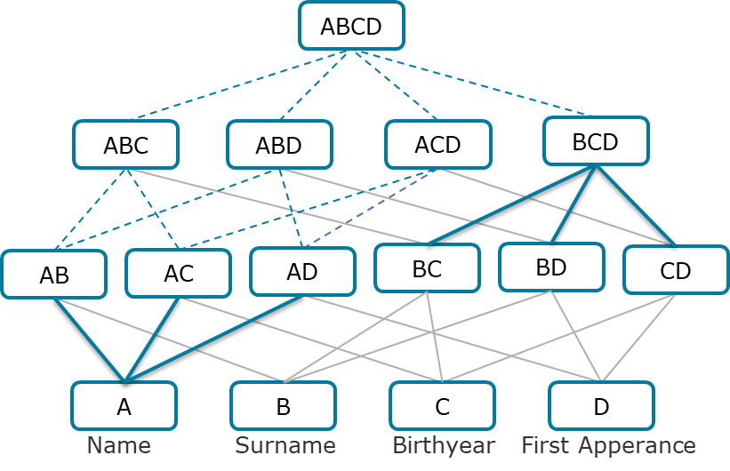
Functional Dependencies
Name | Surname | Birthyear | First Apperance
Mickey | Mouse | 1928 | Steamboat Willie
Minnie | Mouse | 1928 | Steamboat Willie
Donald | Duck | 1934 | The Wise Little Hen
Goofy | Goofy | 1934 | Orphan's Benefit
Daisy | Duck | 1940 | Mr. Duck Steps Out
Non-minimal
FD
Non-FD
Notes:
Lattice = Suchraum:
Zeigt alle möglichen Kandidaten
Kante A zu AB bedeutet, das A B funktional bestimmt bzw. B zu AB das B A funktional bestimmt
(Bottom-Up: alles oberhalb min FD, da zwar FD aber nicht min → muss nicht durchsucht werden)
Für Beispiel Tabelle:
Warum nicht z.B. Surname → Birthyear – für Duck nicht eindeutig einmal 1934 einmal 1940
Warum ist Name, Surname → Birthyear minimal – Name → Birthyear bereits FD. LHS vom ersten Obermenge von zweiter
Alle minimalen Funktionealen Abhängigkeiten:
Name → Birthyear
Name → Surname
Name → First Appearance
First Appearance, Birthyear → Surname
First Appearance, Surname → Birthyear
Surname, Birthyear → First Appearance
Name ist eindeutig daher für alle Attribute minimale LHS

Slide 4
Related Work
Realy difficult to find
One attampt with Relaxed FDs⁽¹⁾
Pandas Documantation ⁽²⁾
RENUVER: A Missing Value Imputation Algorithm based on Relaxed Functional Dependencies
https://pandas.pydata.org/docs/user_guide/index.html#user-guide
Notes:
Schwer zu finden.
Im Grunde nur eins gefunden.
Hier wird versucht mithilfe von Relaxed FDs (d.h. mit Approximationen d.h. sie lassen gewisses maß an Variation in Daten zu)

Slide 5
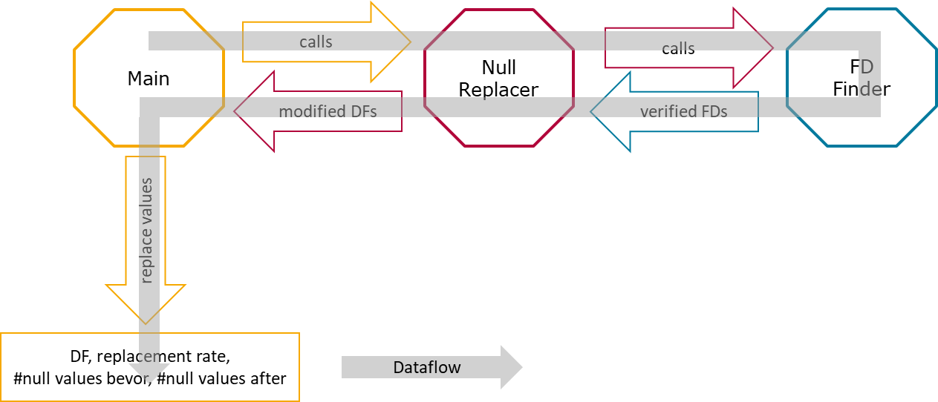
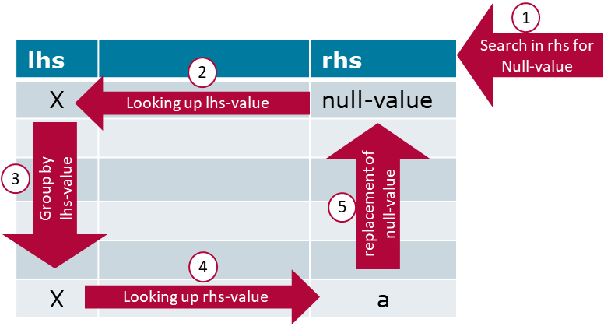
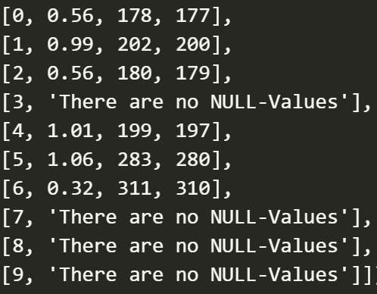
Big Picture
Main parts: Null Replacer and FD Finder
FD Finder: only for Null-columns
Null Replacer:
Notes:
Main:
ruft initial auf und genereirt (unteranderem) Replacement Rate
(ID, Rate, #null vorher, #null nachher)
FD Finder:
generiert FDs nur für Null Columns (= Columns mit Null-Werten → andere hier egal)
Bei Verifizierung der Kandidaten werden Reihen mit Null-Values ignoreirt
Und gibt nur minimale FDs zurück
Null Replacer:
Sucht in rhs nach null-Wert
Geht zu lhs
Groupiert nach lhs
Nimmt ersten nicht null-Wert aus zugehörigen rhs Werten
Ersetzt damit Null-Wert
Im FD-Finder werden nach passenden Mauren gesucht und im Null Replacer müssen sie zeigen was sie können

Slide 6
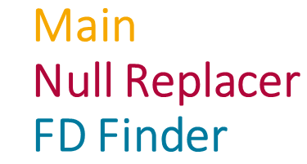
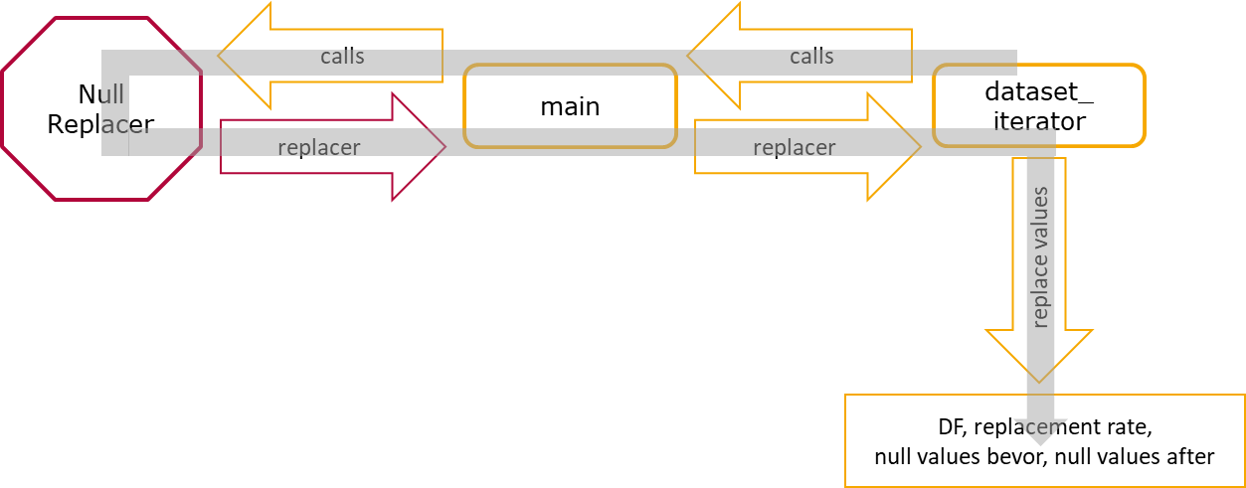
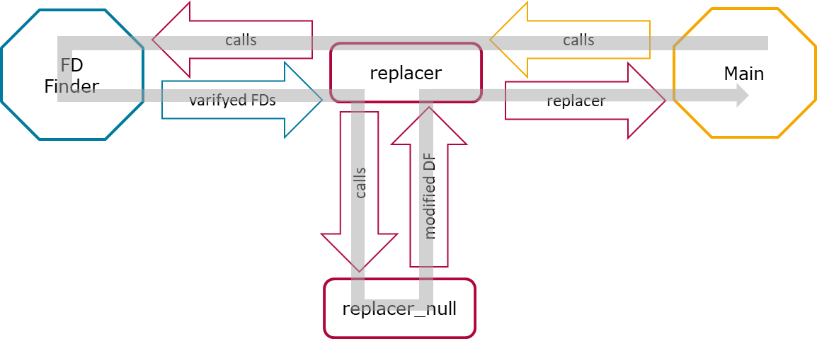
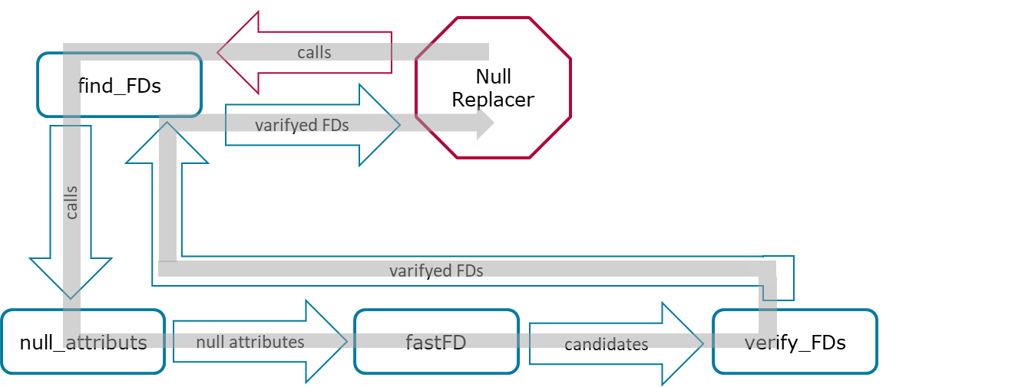
Big Picture
1
2
3
Notes:
Big Picture der einzelnen Teile des Codes
Main
Iterator nimmt Liste von Datasets und startet für jedes die Kette. Gibt am Ende unteranderem mofifizierten DF und Replacement Rate zurück
Main ersetzt übergebene Werte in DFs durch NaN (standard Null-Wert in Pandas) und startet Replacer
Null Replacer
Replacer ruft FD Find auf und übergibt verifizierte FDs an null_replacer und modifizierte DFs + weitere Infos an Main
Null_replacer ersetzt mithilfe FD Null-Werte und übergibt modifizierte DFs an replacer
FD Finder
find_FDs ruft null_attributs auf und übergibt verifizierte FDs a Null Replacer
Null_attributs genereirte liste mit mit Colums mit Null-Werten
Fast_FD nimmt null attributes und generiert Kandidaten
Verify_FDs nimmt Kandidaten und gibt verifizierte Kandidaten an find_FD zurück

Slide 7
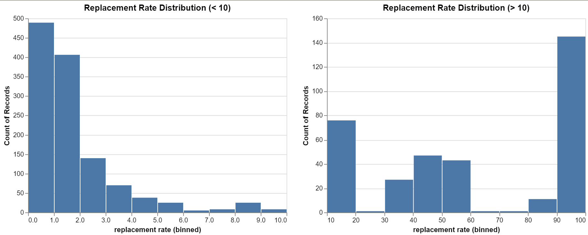
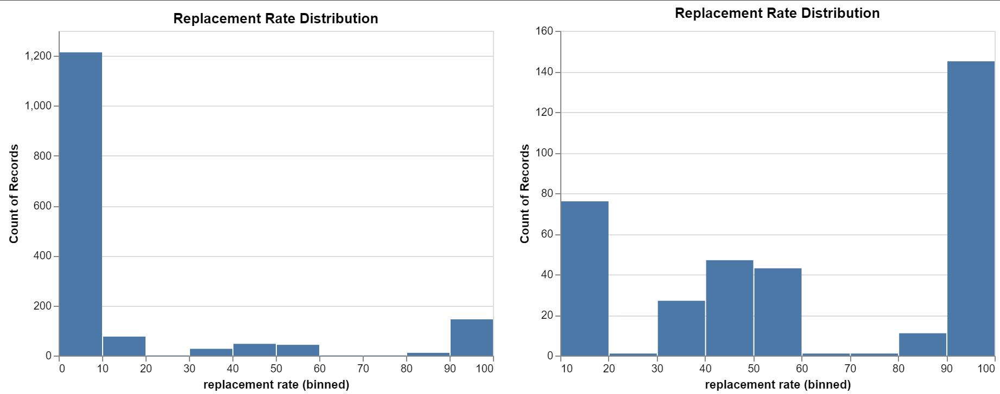
Evaluation – Overview
Datasets | Replacement Rate > 0 | Replacement Rate = 0 | Without Null-Values | Without FDs
2500 | 1566 | 622 | 132 | 180
Notes:
Doch wie erfolgreich waren die Maurer nun bei ihrer Arbeit?
2500 Datasets für Analyse mehr oder weniger zufällig ausgesucht
2188 Datensets mit Null-Werten
Davon konnten in 1566 Null-Werte ersetzt werden
Ohne Null-Values = keine Löcher in Wand
Ohne FDs = keine passenden Maurer
Zusammen 322 Datensets
Bild rechts: Verteilung der Replacement-Rate
z.B. ca 1.200 Datasets haben Replacement Rate kleiner 10
Für Bilder wurden nur die Datensets mit Rate < 0 angeschaut also die 1566
Linkes Bild: Vergrößerung von Verteilung Rate ab > 10
Auffällig: relativ viele mit Rate 90-100 → kann an teilweise kleinen Tabellen mit wenig Null-Values liegen wo (fast) alle befüllt wurden

Slide 8
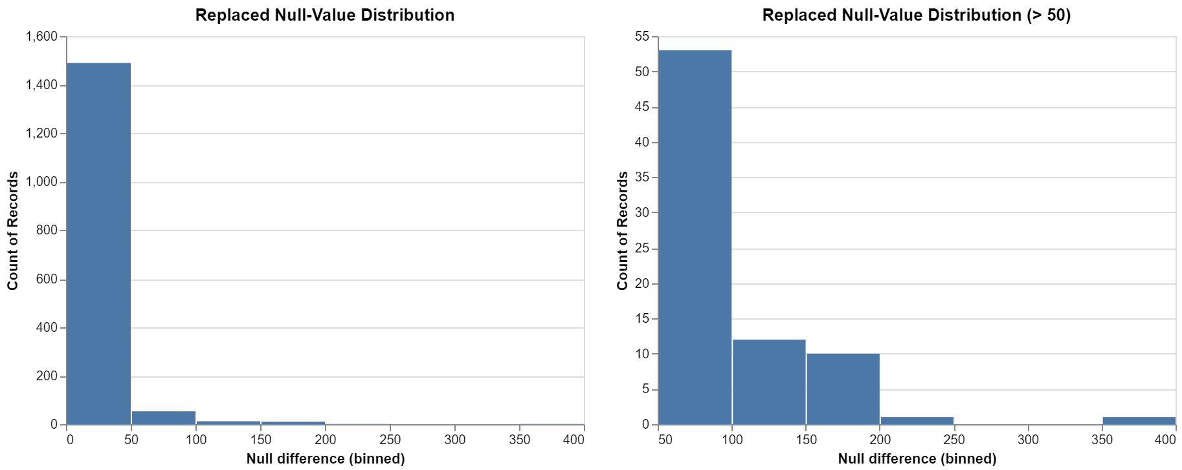
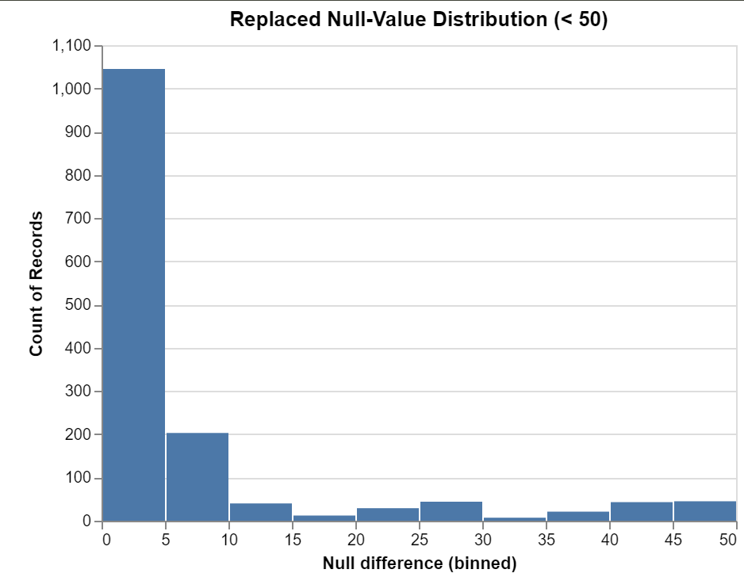
Evaluation – Replaced Null-Values
Null-Values before | Replaced Null-Values | Mean replaced Null-Values | Replacement Rate Overall
427.858 | 17.798 | 11 | 4,16 %
Notes:
Doch wie erfolgreich waren die Maurer nun bei ihrer Arbeit?
1566 Datensets
Linkes Bild: Verteilung ersetzten Null-Values pro Dataset alle
Was fällt auf: in den meisten Datasets konnten < 50 viele Werte ersetzt werden in ca. 1.500
Rechtes Bild: Vergrößerung der Bins 50-100 bis 350-400
Mehr als 100 Werte konnten nur in 24 Fällen gemacht werden
Kann aber auch mit Größe der Datenset zusammenhängen

Slide 9
Future Work
Check goodness of found FDs
Check goodness of replacements
Verify results for lager list
Notes:
1. ist für Fall, dass es mehr als eine FD mit gleicher RHS gibt
In beiden Punkten Domäin-Wissen über Daten nötig um effektiv weiter zu machen
3. Ergebnisse nochmal für größere Datenset-Menge überprüfen, Grund: zeitlich war für jetzt nichts größeres möglich
Annahme: Wird aber ähnlich aussehen

Slide 10

Summary
Replacement Rate Overall
4,16 %
Mean replaced Null-Values
11 Values
Notes:
Nochmal wichtigste Bilder:
Balken-Diagramme:
links viele Datasets mit Rate < 10 und Rechts viele Datsets mit ersetzten Values < 50
Durchschnittswerte passen gut ins Bild (hier zweite Diagramme)
Maurer konnten leider nicht alle Lücken füllen. Sie haben sich aber große Mühe gegeben.

Slide 11
References
Breve, B., Caruccio, L., Deufemia, V., Polese, G´. (2021, 15. November) RENUVER: A Missing Value Imputation Algorithm based on Relaxed Functional Dependencies [Conference paper]. Proceedings 25th International Conference on Extending Database Technology (EDBT 2022), Edinburgh, UK. https://openproceedings.org/2022/conf/edbt/paper-19.pdf

